Slide 1
A RÁCKEVEI – SOROKSÁRI - DUNAÁG VÍZGAZDÁLKODÁSA Az Országos Vízügyi főigazgatóság ÉS A Közép-Duna - völgyi Vízügyi Igazgatóság SZAKMAI FÓRUMA A Ráckevei – Soroksári - Dunaág vízgyűjtő-gazdálkodási terve

Slide 2
Az előadás tartalma
A Víz Keretirányelv és a Vízgyűjtő-gazdálkodási Tervek általános bemutatása,
A Ráckevei-Soroksári-Dunaágat (továbbiakban RSD) érő terhelések és hatások,
Az RSD állapotértékelése,
Intézkedések tervezése

Slide 3
Az EU Víz keretirányelve
2000. dec. 22. VKI,
Célja: az Európai Unió tagállamaiban 2015-ig jó állapotba kell hozni minden olyan felszíni és felszín alatti vizet, amelyek esetén ez egyáltalán lehetséges és fenntarthatóvá kell tenni a jó állapotot
Megakadályozni a vízi és vizektől függő szárazföldi ökoszisztémák és vizes élőhelyek további romlását. Védeni és javítani állapotukat;
Támogatni a rendelkezésre álló vízkészletek hosszú távú védelmére alapozott fenntartható vízhasználatot;
Fokozottan védeni és javítani a vízi környezetet a veszélyes és mérgező anyagok bevezetéseinek fokozatos csökkentésével és megszüntetésével;
Biztosítani a felszín alatti vizek (talajvíz, partiszűrésű víz, rétegvíz, termál-és karsztvíz) szennyezettségének fokozatos csökkentését, megakadályozni további szennyezésüket;
Hozzájárulni az árvizek és aszályok mérsékléséhez.

Slide 4
Az EU Víz keretirányelve
Sajátos törvény, mely feladatokat fogalmaz meg, melyek végrehajtásához módszertani előírásokat ad,
a feladatok végrehajtását határidőkhöz köti,
a végrehajtást kötelező jelentések adásán keresztül ellenőrzi.
A feladatok elmaradása, tartalmi elégtelensége vagy a határidők be nem tartása a törvény megszegését jelenti, amelyet az EU szankcionál.

Slide 5
Az EU Víz keretirányelve
A VKI határidős és jelentéskötelezett feladatai:
2003. A VKI előírásainak hazai jogszabályokba történő átültetése,
2008. A Vízgyűjtő-gazdálkodási tervek (VGT) első változatának bemutatása,
2009. A VGT-k elkészítése, közreadása a tervezett intézkedési programokkal,
2012. Az intézkedési programok elindítása,
2013-2015. Az Országos Vízgyűjtő-gazdálkodási Terv felülvizsgálata, a második VGT elkészítése,
2015. Az első tervezési ciklusban vállalt célok teljesülése
2015-2021. A második tervezési ciklus
2021-2027. A harmadik tervezési ciklus
2027. A környezeti célkitűzések teljesülésének végső határideje

Slide 6
Az EU Víz keretirányelve
A VKI újításai:
Vízgyűjtő-alapú tervezés → nemzetközi problémák kezelése is;
A vízgyűjtőn osztozó országoknak közös tervet kell készíteniük (Duna vízgyűjtő);
Nyílt tervezés, a társadalom bevonása;
Ökológiai szemlélet – A jó ökológiai állapot elérése a legfontosabb;
Kötelező koordinálni az illetékes hatóságok tevékenységét;
Alkalmazni kell a költségvisszatérülés-elvét;
Bővített, új monitoringot kell bevezetni (vizek és a hozzájuk közvetlenül kapcsolódó területek élővilágának megfigyelése)

Slide 7
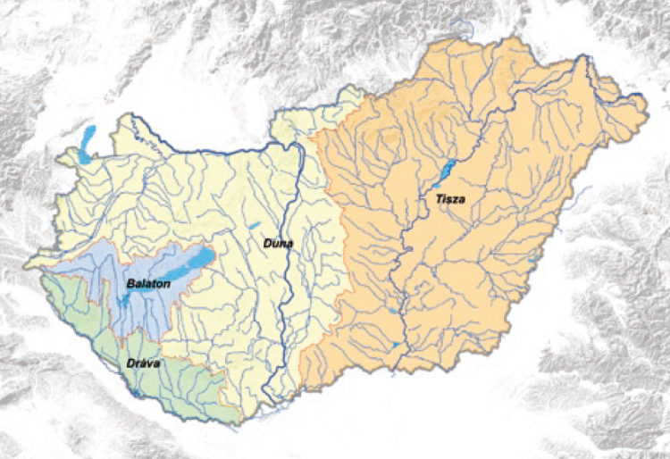
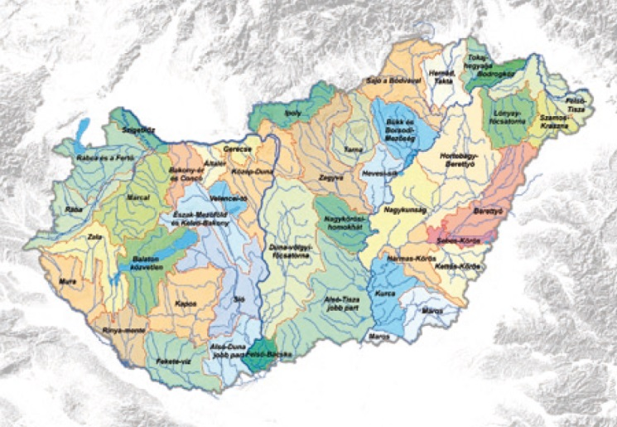
Általános áttekintés a vízgyűjtő-gazdálkodási tervekről
2009 végéig;
Azoknak az intézkedéseknek és programoknak az összefoglalása, melyek végrehajtása szükséges a VKI-ben kitűzött cél eléréséhez;
Magyarország Vízgyűjtő-gazdálkodási Terve a Duna-medence magyarországi részét fedi le;
Négy részvízgyűjtő (Duna, Tisza, Dráva, Balaton);
42 db tervezési alegység;
A tervezés legkisebb egységei a víztestek.
Notes:
Ahhoz, hogy a VKI-ben megfogalmazott új vízpolitika végrehajtható legyen, minden tagországnak, így Magyarországnak is meg kellett terveznie saját stratégiáját. Ez a vízgyűjtő-gazdálkodási tervekben lett lefektetve. Az Európai Unió minden tagállama számára előírta, hogy 2009 végéig készítsen vízgyűjtő-gazdálkodási tervet, amelyben összefoglalja mindazt, amit a felszíni és felszín alatti vizek védelme és a vízhasználat fenntarthatóvá tétele érdekében tenni kíván 2015-ig és az azt követő 12 évben.
Az ország négy részvízgyűjtőre és 42 tervezési alegységre lett felosztva.

Slide 8
Általános áttekintés a vízgyűjtő-gazdálkodási tervekről
A Vízgyűjtő-gazdálkodási Terv tartalmazza:
A vízgyűjtők és víztestek általános jellemzése
Emberi tevékenységből eredő terhelések és hatások
Védelem alatt álló területek
Monitoring hálózatok és programok
A víztestek állapotértékelése, jelentős vízgazdálkodási kérdések azonosítása
Környezeti célkitűzések
Intézkedési programok
Társadalom bevonása

Slide 9
A VGT felülvizsgálata
Új módszertanok kidolgozása,
Állóvíz, vízfolyás és felszín alatti víztestek lehatárolásának felülvizsgálata,
Tipológia biológiai validációja,
Erősen módosított víztestek kijelölése EU szabvány szerint,
VGT-1-ben adathiányos típusokra az elérhető adatok alapján értékelési rendszerek kidolgozása,
DPSIR módszer alkalmazása a terhelések, hatások elemzéséhez
Adatbázis felülvizsgálata,
Monitoring fejlesztése (különösen biológia),
Intézkedések átdolgozása,
ÁKK

Slide 10
Az rsd Vízgyűjtő-gazdálkodási terve
A Ráckevei-Soroksári Dunaág besorolása
Duna Részvízgyűjtő-gazdálkodási Terv,
50 ha-nál nagyobb területű állóvíz,
Tipológia: síkvidéki, nagy felületű, sekély, állandó vízborítottságú
Erősen módosított
Tápanyag-és nitrátérzékeny terület, fürdőhely, Natura2000 terület
Forrás: Google
Notes:
Tengerszint feletti magasság a tájjelleget mutatja, és nem a tengerszint feletti magasságot, dombvidéki tározóink egy része is 200 m tszf alatti (130 tszf m
felettiek, legmagasabb 540 m magasan). Nincs hegyvidéki tározó, minden állóvizünk 800 m tszf magasság alatti.
Geokémia kategóriája megváltozott. A víz kémiáját mutatja.
Méret kategória B tipológia szerinti, magyarországi viszonyokat vesz figyelembe: 0,5-1 km2, 1-10 km2, 10 km2 felett. 10 km2 alatti tavaink esetében a
biológia nem jelzi minden esetben a tó méretét, a sekély tavak esetében ez a határ elmosódik.
A mélység kategória magyarországi viszonyokat tükröz, B tipológia szerinti. (0-3 m közötti, 3 m feletti, 1 m alatti tavak)
Időszakosság: ha legalább évente egyszer kiszárad, időszakos az állóvíz.
A Víz Keretirányelv sajátos fogalma az “erősen módosított víztest” egy olyan természetes felszíni víztestet jelent, amely társadalmi, vagy gazdasági igények kielégítése céljára, emberi tevékenységből származó fizikai változások eredményeként jellegében lényegesen megváltozott, és amelyet a tagállam ekként kijelölt. Az erősen módosított kategóriába sorolt víztestek természetes eredetűek, azonban hidrológiájuk és/vagy morfológiájuk emberi beavatkozások, létesítmények hatására jelenleg jelentősen eltérnek saját természetes állapotuktól.
az erősen módosított besorolás egy olyan kérdés, amelyben a társadalmi-gazdasági érdekeket is figyelembe kell, lehet venni.

Slide 11
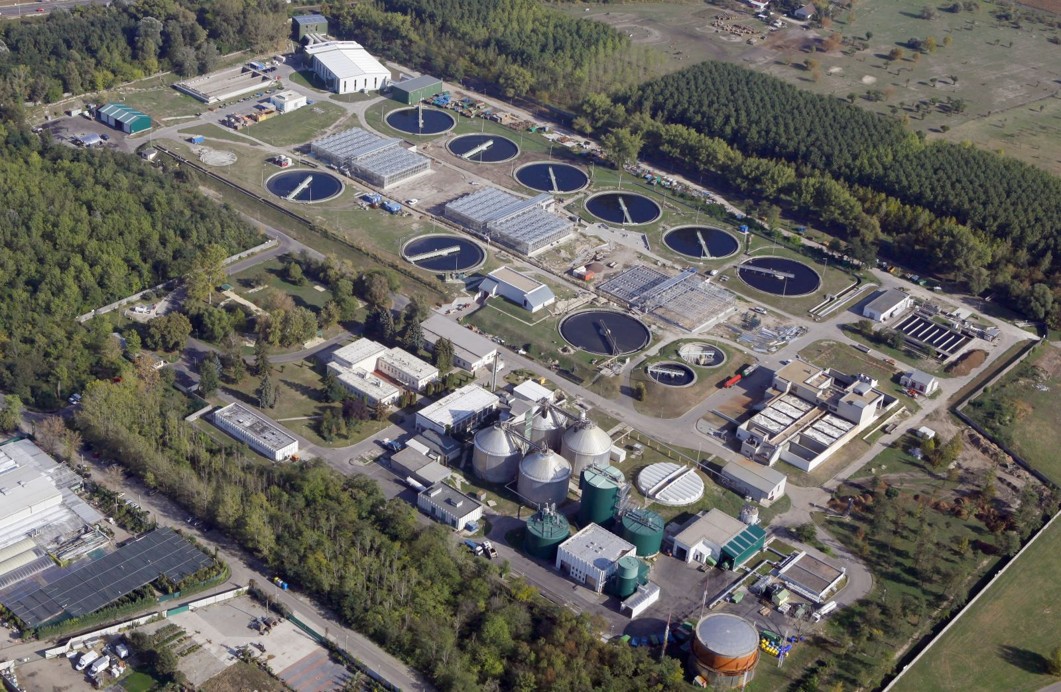
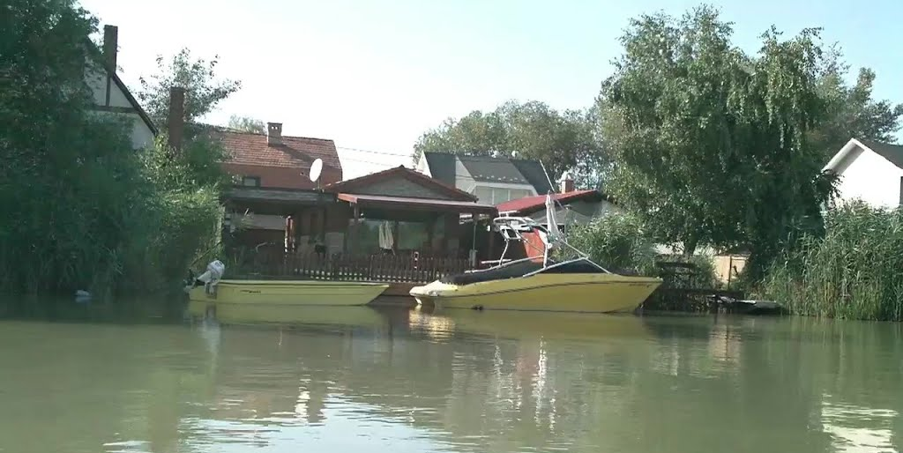
Jelentős vízgazdálkodási kérdések
A Duna főmedrének süllyedése,
Vízminőségi problémák,
Dél-pesti szennyvíztelep (80.000 m³/d),
Csatornázatlan üdülőterületek,
Fokozott vízhasználatok,
Kis vízsebesség,
Forrás: Google
Forrás: FCSM
Notes:
Duna főmedrének süllyedése: Az RSD vízminőségének megőrzése és a Duna-völgyi rendszer vízhasználatainak biztosítása érdekében a Kvassay-zsilipen gyakrabban válik szükségessé szivattyús betáplálás, emellett a csatornák vízbetáplálását is időszakosan korlátozni kellene, másfelől a csatornákba vezetett tisztított szennyvíz megfelelő mennyiségű higító víz bevezetését teszi szükségessé.

Slide 12
Terhelések és hatások - szennyvízbevezetések
Szennyvíztisztító telep neve | Jelenlegi kapacitás (m3/nap) | Hatás a befogadóra
Kiskunlacháza - Szennyvíztisztító Telep | 600 | nem jelentős
Budapest (Dél-Pest) - Szennyvíztisztító Telep | 120000 | lehet, hogy jelentős
Objektumnév | Település megnevezése | Összes kibocsátott szennyvíz (ezer m3/év) | Hatás
IPARI SZOLGÁLTATÓ KÖZPONT | Szigetszentmiklós | 52 | nem ismert
Czobori Mihály - Telephely | Budapest 23. ker. | n.a. | nem ismert
fürdő | Budapest 21. ker. | 444 | nem jelentős
fürdő | Budapest 20. ker. | 199 | nem jelentős
Ráckevei strandfürdő | Ráckeve | 93 | nem jelentős
Notes:
Pontszerű szennyezőforráson kisebb kiterjedésű, lehatárolható helyen található, adott tevékenységből származó szennyezőanyag kibocsátást értünk.
A pontszerű tápanyag és szerves anyag terhelés meghatározó elemei a települési kommunális szennyvíz kibocsátások.
Egy szennyvízbevezetés akkor bizonyul jelentősnek, ha a befogadóra előírt célkitűzés teljesítését megakadályozza.
a csatornahálózat fejlesztésével a felszín alatti vizek terhelése csökken. A leendő szennyvíztisztító telepek, mint új pontforrások, a felszíni vizek terhelését várhatóan növelik.
A használt termálvizet élő vízfolyásokba, jobb esetben tározókba engedik, de az utóbbiak leeresztésének is a végső állomása valamilyen felszíni víz. A használt termálvíz beeresztése a felszíni vízfolyásba a termálvíznek a felszíni víztől esetenként jelentősen eltérő magas sótartalma, ion összetétele és hőmérséklete, és ezzel összefüggésben a befogadó ökoszisztémájának átalakulása miatt okozhat gondot (faji összetétel változása, idegen, esetleg invazív fajok elterjedése). További problémát jelenthet az, hogy a hévíz kutak egy részében jelentős a fenol (és származékai) valamint a PAH vegyületek előfordulása. A gyógyászati és termálfürdői hasznosításból adódóan a bakteriális szennyezettség is probléma forrása lehet.
A mezőgazdasági pontszerű szennyezőforrások közé soroljuk az állattartó telepet (trágyatárolók kiképzése), az akvakultúrát (halászatot) (vízkivétel, hidromorfológia), hulladékgazdálkodási létesítményt, élelmiszeripari üzemet és a mezőgazdasági alapanyagot előállító, raktározó vegyipari üzemet (pl. vegyipari létesítmények foszfor-, nitrogén- vagy káliumalapú műtrágyák előállítása) tekintjük.
A völgyzárógátas tározóknál a hosszirányú átjárhatóság akadályozása, valamint általában a továbbengedett víz mennyisége és minősége okoz problémát. Gyakori probléma a parti sávban, illetve a mederben a makrofiták hiánya, vagy nem megfelelő összetétele. Hidrológiai szempontból előnyös, hogy a tavaszi nagyvizeket a tározók visszatartják, viszont hátrányos, hogy vízhiányos időszakban a halastónak is szüksége van a vízre, így egyéb célú hasznosítása nem lehetséges, tehát a környezet számára ekkor nem jelent hasznosítható vízkészletet, sőt a párolgási veszteség pótlására plusz igényt támaszt. A természetes eredetű tavak vízjárását a gazdálkodási igényeknek megfelelően módosítják (zsilipek, átvezetés, stb.). a halastavak vízminőség szempontjából azért problémásak, mivel jellemzően magas tápanyag- és lebegőanyag tartalmú vizet bocsátanak ki. A halászati ágazat táp-, lebegő- és szervesanyag terhelése összességében nem jelentős (harmadik a települési és az ipari után), viszont a víztestenkénti vizsgálatnál már problémák jelentkeznek
Európai Szennyezőanyag-kibocsátási és -szállítási Nyilvántartás (PRTR) köteles telephely

Slide 13
Terhelések és hatások – bányatelkek és prtr telephelyek
Ügyfél | Fő gazdasági tevékenység TEÁOR '08 megnevezése
Major Mezögazdasági, Kereskedelmi És Szolgáltato Kft | Baromfitenyésztés
ATAK-MADA Kft. | Baromfitenyésztés
Dunapack Papír- és Csomagolóanyag ZRt. | Papírgyártás
Fémalk Zrt. | Könnyűfémöntés
Légpress-Galván Kft. | Fémfelület-kezelés
Csepeli Áramtermelő Kft. | Villamosenergia-termelés
BKSZT Kft. | Szennyvíz gyűjtése, kezelése

Slide 14
Terhelések és hatások – diffúz szennyezések
Notes:
A nem pontszerű, diffúz szennyezések rendszerint nagy területről érkeznek kis koncentrációban, a kibocsátások térbeli elhelyezkedése elszórt és pontosan nem ismert. Az emissziók valamilyen intenzív területhasználat (mezőgazdaság, település, erdőgazdálkodás) következményei.
a Duna-völgyi főcsatorna esetében a homokhátság kiemelkedően nagy talajvízterhelése játszik főszerepet a magas összes nitrogén terhelésben.

Slide 15
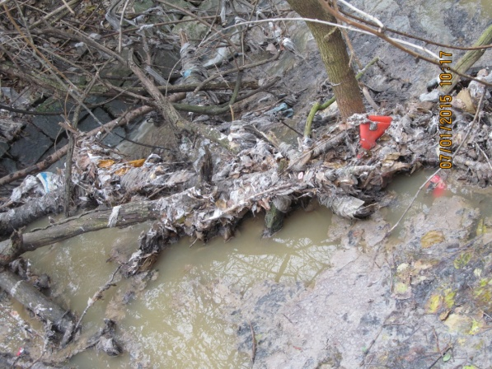
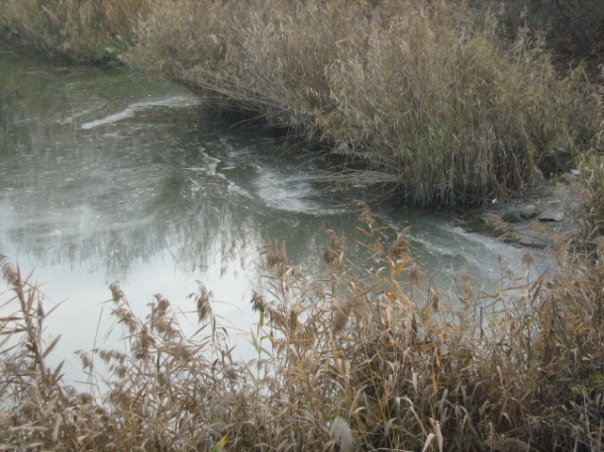
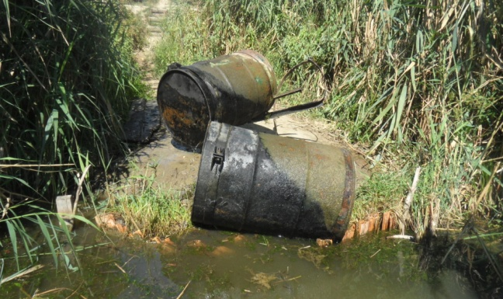
Terhelések és hatások – vízminőségi káresemények
2014. évben Igazgatóságunk vízminőségi ügyeletére 60 db káreseménnyel kapcsolatos bejelentés érkezett , ebből 10 db az RSD-t érintően
A Ráckevei Soroksári Duna-ágon történt műszaki beavatkozások III. fokú vízminőségi készültség keretében:
2014.02.06.- 2014.02.07. Ráckevei Soroksári Duna-ág olajszennyezés
2014.03.21.- 2014.03.27. Ráckevei Soroksári Duna-ág vízminőség-védelmi kár bekövetkezésének megelőzése és elhárítása céljából a Kvassay - zsilipi szivattyús vízpótlás
2014.07.03.- 2014.07.11. Ráckeve 5.csatorna circovírus okozta halpusztulás
2014.10.09.-2014.10.10. . Ráckevei Soroksári Duna-ág Francia-öböl olajszennyezés
Notes:
A felszíni vizeket érő szénhidrogén-szennyezések java része a Duna medrét éri, feltételezett oka, hogy a közlekedő folyami hajók „olajos” fenékvizeket engednek el.

Slide 16
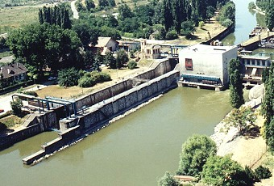
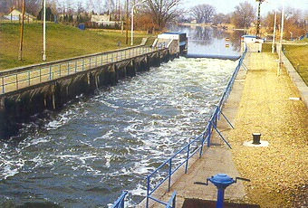
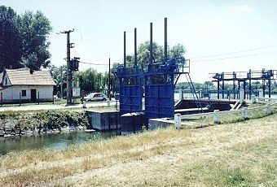
Terhelések és hatások – hidromorfológia
Morfológiai beavatkozások:
a hosszirányú mozgást akadályozó, keresztirányú elzárást okozó völgyzárógátak, duzzasztóművek, zsilipek, magas fenékgátak, és fenékküszöbök,
az árvízvédelmi töltések,
a szabályozott, illetve rendezett medrek,
zsilipekkel szabályozott vízszintű állóvizek, szegényes parti növényzettel,
a mederben lefolyó vízhozam mértékét és változékonyságát módosító vízkivétel, vízvisszatartás, vízátvezetés,
a nem megfelelő mértékű, technológiájú és gyakoriságú fenntartás
Notes:
A felszíni vizek ökológiai állapotát jelentősen befolyásolja a morfológiai állapot, azaz hogy a víztérben megvan-e az élőlények számára a mozgás (vándorlás) lehetősége, a mederforma és a sebességviszonyok változatossága biztosítja-e a kívánatos diverzitást, illetve a vízhozam és ehhez kapcsolódóan a vízszintingadozás lehetővé teszi-e a különböző szinten elhelyezkedő növényzónák megfelelő vízellátását.
A mesterséges állóvíz víztestek esetében, hasonlóan a mesterséges vízfolyás víztestekhez, a hidromorfológiai befolyásoltság aránya 100 %-os, hiszen a beavatkozások gyakorlatilag a víztest funkciójából adódnak

Slide 17
Terhelések és hatások – felszíni vízkivételek
Notes:
Összesen 0.077 m3/s, ebből 0.047 ipari, 0.011 öntözési, 0.017 halgazdálkodási

Slide 18
Felszínalatti vizek
2 db, a Fővárosi Vízművek Zrt. által üzemeltetett sérülékeny földtani környezetű közcélú ivóvízbázis hidrogeológiai „B” védőövezet, közcélú vízkivétel közvetlenül nem érinti.
Kevés felszínalatti vízkivétel, 50.000 m³/év
Többnyire öntözési célra, valamint gazdasági egyéb célra (pl.: ipari) kerül felhasználásra
Notes:
A vízbázisok védőövezeteinek előzetes kijelölése megtörtént
A felszín alatti víztestek állapota:
Mennyiségileg jó.
Kémiai állapot: mindkét sekély porózus víztest állapota részben a felszín alatti víztesteken található vízbázis védőövezetein fúrt kutakban (termelő, megfigyelő és egyéb kutakban) mért túllépések miatt lett gyenge minősítésű. Azon vízbázisok közül, melyeknél a fenti okok miatt gyenge minősítés került meghatározásra, a Tököl-Szigetújfalui vízbázis az, ami érinti az RSD víztestet is. A vízbázis esetében az egyéb (nem ivóvíz) termelő és megfigyelő kutakban mért szulfát és nitrát koncentrációk határérték túllépései okoznak problémát.
Nem termelőkutakban voltak rossz határértékek!

Slide 19
Felszíni vizek monitoringja
Notes:
A felszíni vizek esetén a monitoring kiterjed az ökológiai és a kémiai állapot szempontjából indikatív biológiai elemek és speciális veszélyes anyagok meghatározására, valamint azokra a fizikai, kémiai paraméterekre és hidromorfológiai jellemzőkre, amelyek az ökológiai állapotot befolyásolják. A felszín alatti vizeknél a programok a kémiai és a mennyiségi állapot megfigyelését célozzák meg. A védett területeken a feszíni és felszín alatti vizek megfigyelését olyan jellemzők egészítik ki, amelyeket az egyes védett terület kialakítását előíró jogszabály határoz meg.

Slide 20
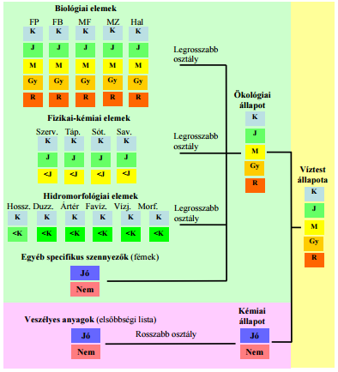
Minősítés
Biológiai elemek szerinti állapot: mérsékelt,
Fizikai-kémiai elemek: közepes (tápanyagterhelés)
Specifikus szennyezők (fémek): jó,
Kémiai állapot: nem jó (higany és vegyületei),
Integrált állapot: Mérsékelt
Notes:
Az ökológiai állapot meghatározása 5 osztályos skálán (kiváló, jó, mérsékelt, gyenge, rossz), a víztípusra jellemző referencia állapothoz viszonyítva történik. A referencia-állapotot a terhelés hiánya vagy igen csekély mértékű zavarás jellemzi, ipari, városi vagy mezőgazdasági eredetű emberi tevékenység jelentős hatása nélkül. Nem jelent feltétlenül zavartalan állapotot, az emberi terhelések megengedettek addig a pontig, amíg azok csak nagyon csekély ökológiai hatásokkal járnak az általános fizikai-kémiai, hidromorfológiai és biológiai minőségi elemekre nézve.
A kémiai állapot két osztályos minősítésen alapul (jó vagy nem éri el a jó állapotot), attól függően, hogy megfelel-e a környezetminőségi határértékeknek.
Az ökológiai állapot meghatározásához figyelembe vett minőségi elemek:  5 élőlénycsoportra vonatkozó biológiai jellemzők:  fitoplankton-mikroszkópikus algák,  fitobentosz- bevonatlakó algák, makrofiton-makroszkópikusvizinövényzet,  makrozoobenton-makroszkópikusvizi gerinctelenek,  halak,  fizikai-kémiai elemek (szervesanyag, tápanyag, sótartalom és pH),  egyéb specifikus szennyezőanyagok (fémek),  hidromorfológiai jellemzők (hosszirányú átjárhatóság, vízjárás és sebességviszonyok, keresztirányú átjárhatóság és a parti sáv állapota, mederviszonyok, felszín alatti vizekkel való kapcsolat).
A mesterséges és az erősen módosított állapotú víztestek esetén a minősítés kiindulási alapja a maximális ökológiai potenciál, amely egy hasonló természetes állapotú víztest referencia- állapotából a víztest funkciójának megtartása mellett tett engedményként, vagy a maximálisan végrehajtható intézkedések eredményeként vezethető le, és a potenciálisan elérhető legjobb „állapotot” jelenti. A jó ökopotenciál ezzel szemben az a reálisan elérhető környezeti célkitűzés, amit az ökológiailag hatékony intézkedések végrehajtásával lehet elérni. Az osztályba-sorolás is azonos felbontású, csak az ökológiai „állapot” helyett a megfelelő szintű „potenciál” kifejezést kell alkalmazni.
 makrozoobenton-makroszkópikusvizi gerinctelenek: előző VGT-ben gyenge minősítést → ez az élőlénycsoport érzékeny a szennyvízterhelésre

Slide 21
Intézkedések tervezése
VGT1-ben tervezett intézkedések:
HA3: Állóvizek part menti sávjában a vízvédelmi puffersáv kialakítása és fenntartása,
HM8: Üledék egyszeri eltávolítása,
DU1: Duzzasztók üzemeltetésének módosítása az alvízi szempontok, illetve a hosszirányú átjárhatóság figyelembevételével,
SZ2: Szennyvíztisztítás megoldása a Szennyvíz Programban előírtakon felül,
VT8: Fürdőhelyekkel kapcsolatos speciális intézkedések,
HM10: Állóvizek medrének fenntartása,
FI4: Természetes vizekre vonatkozó jó halászati és horgászati gyakorlat megvalósítása
Notes:
HA2: nincs előrelépés, nem volt rá támogatás → Agrárkamara és VM kompetencia
1 db kijelölt strandhely

Slide 22
KÖSZÖNÖM A FIGYELMET!

